Slide 1
Desenv. Web em Javascript, HTML5, CSS E PHP – Projeto de Criação de Website
Equipe: Luana Freitas, Natália Marquim, Vinícius Gustavo, Washington Pimentel e Yuri Lima.
Professor: Davi de Barros.

Slide 2
1. Objetivo:
Desenvolver um website responsivo e funcional, para um determinado segmento de mercado, a partir das ferramentas apresentadas pelo professor em sala de aula ao longo do semestre.

Slide 3
2. Metodologia:
Utilizando ferramentas de PHP, Javascript (JQUERY), CSS3/HTML5, Bootstrap e SQLITE com PHP, desenvolvemos um website para uma clínica oftalmológica.
Para fins de ilustrar a apresentação, nomeamos a clínica como QUALIVISÃO, podendo o nome, descrição, endereço, contato, logomarca e serviços demonstrados no site serem alterados conforme necessidade do cliente.

Slide 4
3. Resultados:
O website apresenta uma interface de fácil navegação e conforto visual;
Apresenta as principais funcionalidades da clínica;
Informa localização e contato;
Permite interação com o usuário, através de link para whatsapp e ferramenta para avaliação do serviço prestado.

Slide 5
4. Conclusão:
O projeto atingiu seu objetivo ao criar um website funcional e responsivo, através de ferramentas Javascript, HTML5, CSS e PHP.

Slide 6
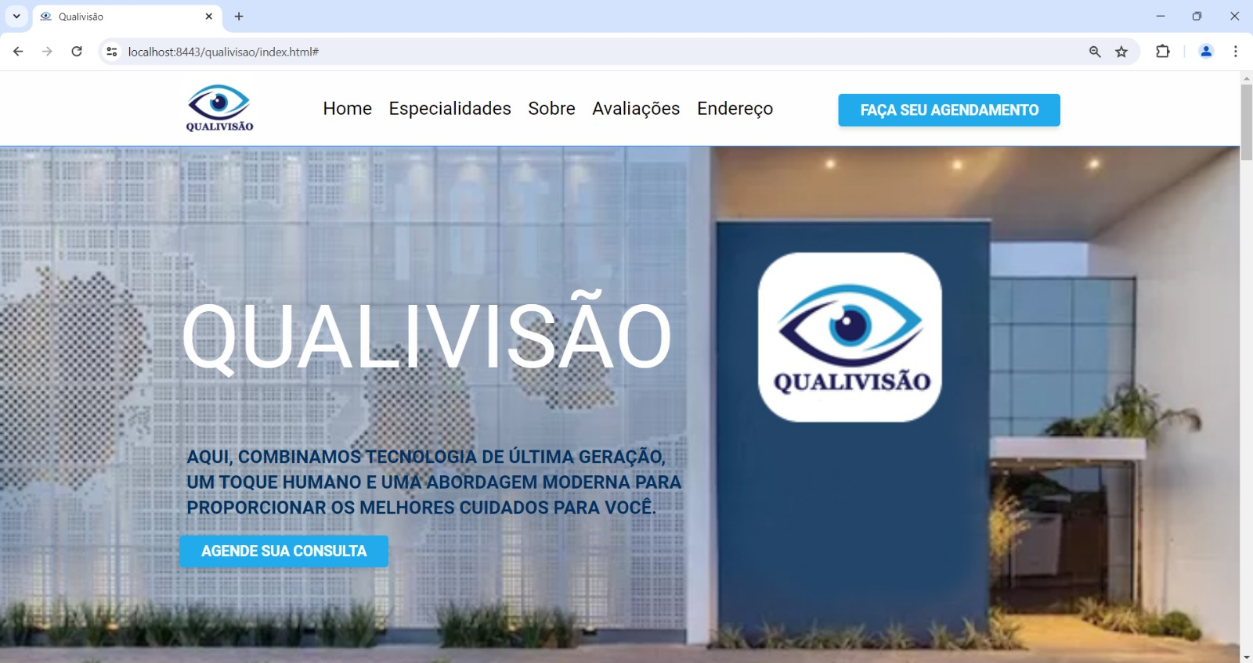
5. Capturas de Tela:

Slide 7
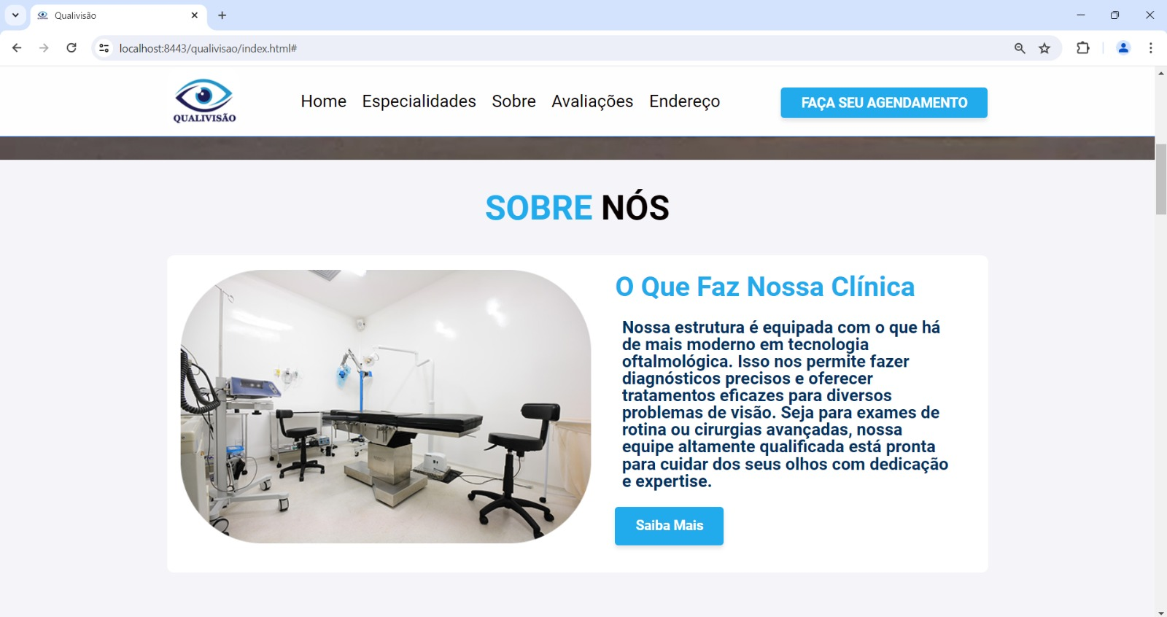
5. Capturas de Tela:

Slide 8
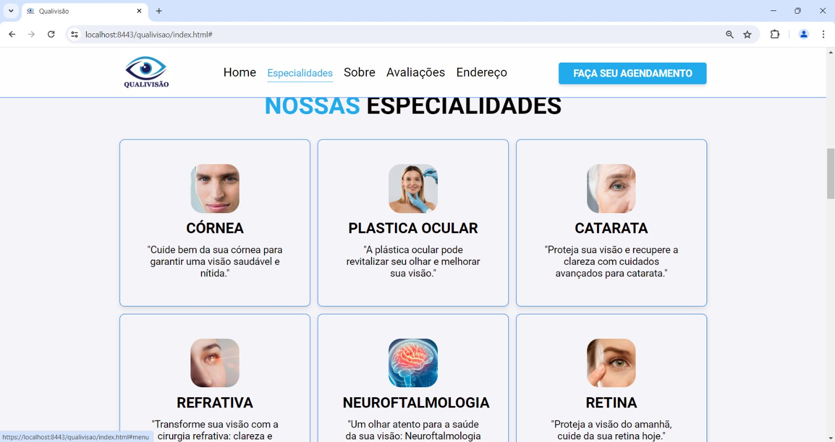
5. Capturas de Tela:

Slide 9
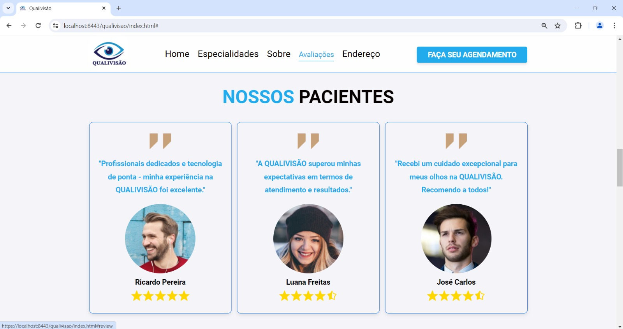
5. Capturas de Tela:

Slide 10
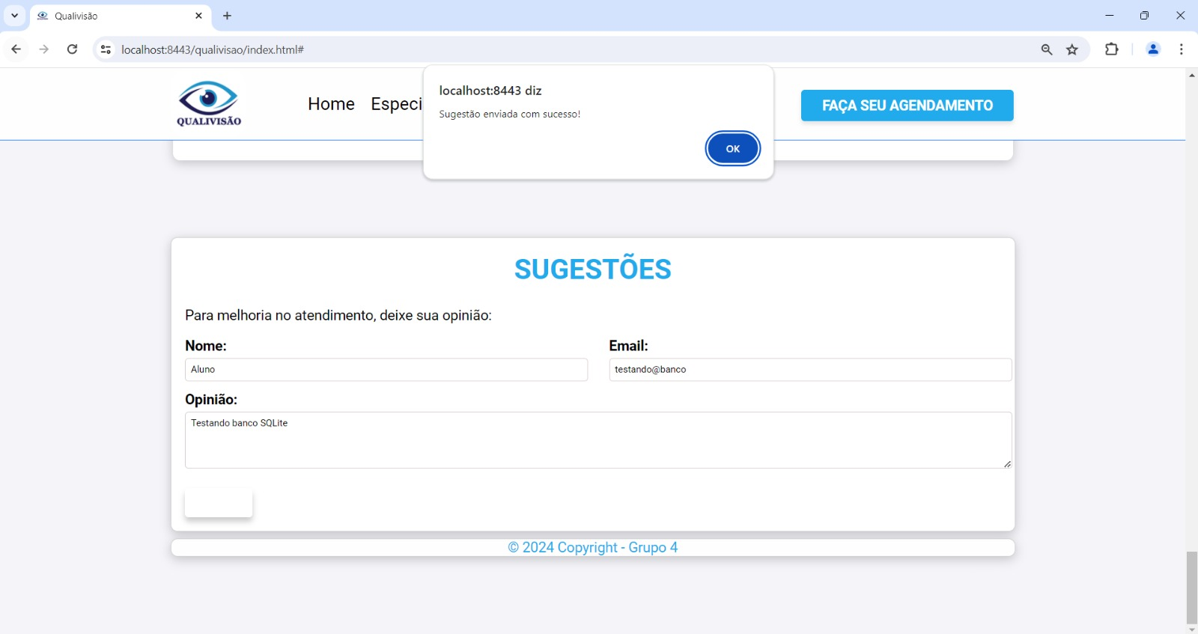
5. Capturas de Tela:

Slide 11
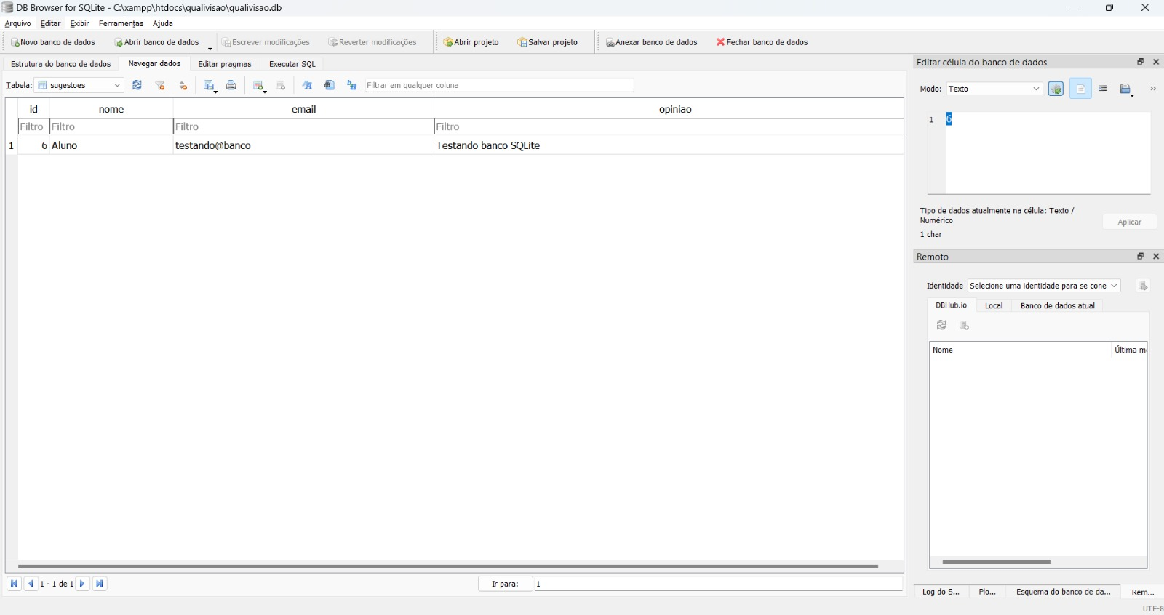
5. Capturas de Tela:

Slide 12

Obrigado!!!

